Slide 1
Infección crónica por el VHC, cómo actuar desde Atención Primaria
Dr. José Paredes Saura. Área Básica Breda. Hostalric
Dr. José María Molero García. C.S. San Andrés. Madrid
Notes:
Hola J.Maria,
Me parece muy bien toda la información que daremos, pero en cuanto al diseño creo que algunas diapositivas son muy densas, con mucha información y puede embotar un poco a los asistentes...concretamente las diapositivas: 7,9,10,21,24,38,41 y 42 , yo personalmente o resaltamos lo más importante a nivel práctico o de cada una haría dos, para que no halla tanta información en tan poco espacio...no sé qué opinas??
Un abrazo,

Slide 2
Caso clínico (I)
Luisa, 54 años de edad, acude a recoger el resultado de una analítica de control de la realizada 3 meses antes con motivo del diagnóstico de HTA y obesidad.
Antecedentes personales:
Obesidad grado I (IMC:33,5).
Perímetro abdominal: 105 cm.
No otras patologías médicas conocidas.
Fumadora: 10-15 cigarros/día desde los 20 años (40 paquetes-año).
No otros hábitos tóxicos.
No antecedentes quirúrgicos.
No historia de transfusiones.

Slide 3
Caso clínico (II)
6 meses antes
Actual
Hemograma:
Sin alteraciones valorables.
Bioquímica:
Glucemia:113 mg/dl.
Creatinina: 0,96 mg/dl.
Triglicéridos: 233 mg /dl.
Colesterol total: 245 mg/dl (HDL-C: 47, LDL-C:150).
GPT(ALT): 64 u/l [5-34].
TSH: 1, 36 mui/l.
Bioquímica:
Glucemia:112 mg/dl.
Creatinina: 0,86 mg/dl.
Triglicéridos: 220 mg /dl.
Colesterol Total: 223 mg/dl (HDL-C: 45, LDL-C:133).
GPT(ALT): 59 u/l.
GOT(AST): 71 u/l [5-27].
GGT: 44 u/l [0-50].
BRT: 0,9 mg/dl [0,2-1,0].

Slide 4
Pregunta 1
¿Qué actuación le parece más adecuada en este momento?
El diagnóstico más probable es de una esteatosis hepática y recomendaría reducir el peso y repetir la analítica en 6 meses.
En cualquier adulto con elevación de transaminasas confirmada, debe descartarse una infección crónica por hepatitis C y/o B.
Solo estarían indicada la serología VHB y/o VHC si existen antecedentes de exposición o prácticas de riesgo.
Solicitaría en ese momento ecografía abdominal, pues por los antecedentes es poco probable la etiología infecciosa de la hipertransaminasemia.

Slide 5
Enzimas hepáticas en infección crónica por VHC
Causas frecuentes de hipertransaminasemia: esteatosis hepática, infección crónica VHB y/o VHC, hematocromatosis.
Valores normales no bien definidos (varían con sexo, IMC):
GPT (ALT): 30-34 u/l (hombres) ; 19-24 u/l (mujeres).
GOT (AST): 38 u/l (hombres); 33 u/l (mujeres).
Valores normales en caso de infección crónica.
25-30% permanecen normales durante largo tiempo.
40% mantienen valores discretamente elevados con fluctuaciones moderadas
20% valores de transaminasas persistentemente elevados de dado.
No informan sobre pronóstico ni grado de fibrosis.
Cifras ALT normales:
5-30% de casos con fibrosis avanzada (F3).
1,3% con cirrosis (F4).
Guía de práctica clínica hepatitis C. Santiago de Compostela: Xunta de Galicia. Consellería de Sanidad; 2014
Zhengtao Liu, et al. Int J Med Sci 2014; 11(9): 925–935
Notes:
10% mantienen valores de transaminasas (ALT y AST) normales durante
muchos años mientras que, el 40% aproximadamente
mantienen valores discretamente elevados con
fluctuaciones moderadas, un 20% muestran valores de transaminasas persistentemente elevados con riesgo
de evolucionar a una cirrosis tras más de 20 años
de evolución y solo un 10% aproximadamente pueden
desarrollar una cirrosis hepática precozmente. Un 5%
de los casos desarrollan hepatocarcinoma.
Valores normales ¿cuál es el límite?
ALT mujer< 19 UI/L
ALT hombre <30 UI/L
Pero los valores suelen variar en cada determinación¡¡¡
Zhengtao Liu, Shuping Que, Jing Xu, and Tao Peng. Alanine Aminotransferase-Old Biomarker and New Concept: A Review. Int J Med Sci 2014; 11(9): 925–935.

Slide 6
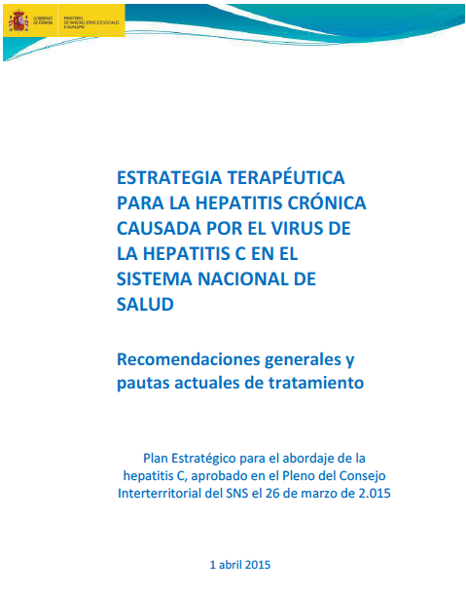

Slide 7
Funciones y actividades del médico de AP en el proceso asistencial de la infección VHC
Funciones y actividades del médico de AP en el proceso asistencial de la infección VHC
Prevención primaria
(evitar nuevos caso y reinfección)
Diagnóstico precoz de los casos de infección por VHC.
Evaluación clínica de la enfermedad hepática.
Proporcionar apoyo y cuidados antes, durante y después del tratamiento
Seguimiento clínico de pacientes tratados y curados y no tratados
Prevención terciaria (disminuir riesgo de progresión de la fibrosis)
Coordinación multidisciplinar
Albillos A, Cañada JL, Molero JM, Pérez F, Pérez S, Simón MA, Turnes J; AEEH, SEMERGEN, semFYC, SEMG. Consenso de recomendaciones para el diagnóstico precoz, la prevención y la atención clínica de la hepatitis C en Atención Primaria. Madrid: Luzán 5; 2017

Slide 8
Pregunta 2
En relación con la transmisión de la infección por el virus de la hepatitis C, le parece una respuesta correcta:
El riesgo de transmisión por vía sexual del VHC es similar al VIH.
El riesgo de transmisión tras inoculación accidental por aguja con sangre contaminada es menor que en el VIH.
El riesgo de transmisión por la lactancia es la mitad del existente en el momento del parto.
Las personas que se inyectan drogas son el mayor grupo de riesgo de infección por VHC.
Notes:
Respuesta 4

Slide 9
Poblaciones con mayor riesgo de infección por VHC
Contagio por contacto con sangre infectada
Consumo de drogas
Transfusiones de sangre y hemoderivados
Inoculación accidental sanitaria
Procedimientos cruentos, en los que se rompe la piel o mucosas
Transmisión madre-hijo
No en lactancia
Intrafamiliar
Vías sexual:
HSH, múltiples parejas, práctica sexuales de riesgo
Parenterales (85%)
Informes, estudios e investigación 2016. Guía de recomendaciones para el diagnóstico precoz de la hepatitis C en Atención Primaria. Madrid: Ministerio de Sanidad, Servicios Sociales e Igualdad; 2017

Slide 10
Poblaciones con mayor riesgo de infección por VHC
Poblaciones | Prevalencia estimada de infección por VHC
Personas que se inyectan drogas en el pasado o presente (incluso los que se inyectaron sólo una vez ) | ≈70%
Personas que inhalan drogas | 2 - 30%
Internamiento o en instituciones penitenciarias o con | 18,7%
Hombres que tienen sexo con hombres (HSH) | 1-7% Hasta 19% en VIH [+])
Receptores de productos sanguíneos u órganos sólidos antes de 1992 | 5 - 15%
Hemodiálisis crónica | ~10%
Recién nacidos de madres infectadas por VHC (viremia elevada, coinfección VIH, RPM) | 4-8% 11-25% madres VIH[+])
Personas que se realizaron tatuajes, piercings o procedimientos con instrumental punzante (acupuntura, mesoterapia) sin las debidas precauciones de seguridad | 2 - 30%
Convivientes y parejas sexuales de personas infectadas por VHC | < 3% (< 1% heterosexuales)
Trabajadores expuestos a procedimientos de riesgo biológico | < 1 %
Personas con infección por VIH | 8- 30%
Personas con infección por VHB | 6%
Ministerio de Sanidad, Servicios Sociales e Igualdad (MSSSI). Guía de Recomendaciones para el diagnóstico precoz de la hepatitis C en Atención Primaria. Madrid: MSSI; 2017

Slide 11
Poblaciones en las que se recomienda realizar la prueba diagnóstica de VHC (Anti-VHC)
Personas que consumen o han consumido drogas inyectadas o inhaladas (PID)
Antecedentes de transfusión de sangre o hemoderivados en España (antes 1992 )
Personas sometidas a procedimientos médicos invasivos, intervenciones medicas u odontológicas antes de la implantación de utilización de material de inyección de un solo uso (1980)
Antecedentes de hemodiálisis crónica
Recién nacidos de madres infectadas por VHC (a partir de los 18 meses)
Personas con infección por VIH o VHB
Convivientes y parejas sexuales de personas infectadas por VHC
Hombres que tienen sexo con hombres (HSH)
Trabajadores sexuales
Personas con antecedentes de internamiento en Instituciones Penitenciarias
Trabajadores tras una exposición accidental con material biológico posiblemente infectado (agujas huecas)
Antecedentes de tatuajes, piercings o procedimientos con instrumental punzante (acupuntura, mesoterapia) realizados sin las debidas precauciones de seguridad
Personas con hipertransaminasemia o enfermedad hepática aguda o crónica
Ministerio de Sanidad, Servicios Sociales e Igualdad. Guía de recomendaciones para el diagnóstico precoz de la hepatitis C en AP. Madrid: MSSSI; 2017
Notes:
Albillos Martínez A, Cañada Merino JL, Molero García JM, Pérez Cachafeiro F, Pérez Escanilla S, Simón Marco MA, Turnes Vázquez J; AEEH, SEMERGEN, semFYC, SEMG. Consenso de recomendaciones para el diagnóstico precoz, la prevención y la atención clínica de la hepatitis C en Atención Primaria. Madrid: Luzán 5; 2017

Slide 12
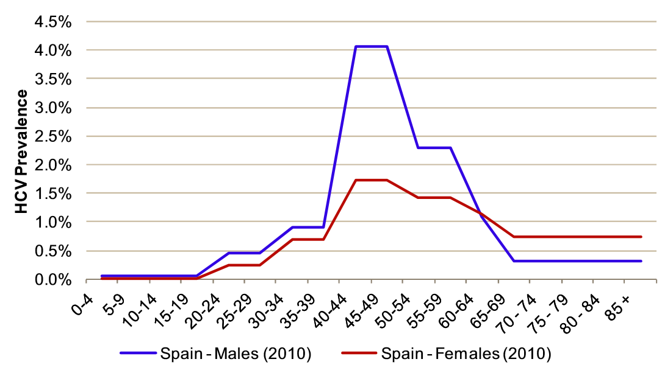
Hepatitis C: ¿diagnóstico precoz de pacientes infectados por cohorte de edad? (Madrid, 2009)
Generación “Baby boom”:
Mayor probabilidad de infección en nacidos entre 1956-1970 en España
(70-75% de infectados)
Bruguera M, Forns X. Hepatitis C en España. Med Clin (Barc). 2006; 127(3): 113-7. Bruggmann P, et al. J Viral Hepat. 2014; 21 Suppl 1: 5-33. García Comas L. J Med Virol 2015;87(10):1697-701
Younossi ZM, et al. BMC Gastroenterol. 2016;16:45. Bruggmann P, et al. J Viral Hepat. 2014; 21 Suppl 1: 5-33
Notes:
Bruggmann P, et al. Historical epidemiology of hepatitis C virus (HCV) in selected countries . J Viral Hepat. 2014; 21 Suppl 1: 5-33

Slide 13
Prevalencia Anti-VHC y viremia VHC
Cohorte ETHON (2016)
31% virémicos
69% NO virémicos
40% por tratamiento
60% espontáneos
En España carecemos de información epidemiológica suficiente y actualizada que sustente realizar el diagnóstico precoz en una determinada cohorte etaria
Estudio de la prevalencia de la hepatitis C en la población española. Estudio PREVHEP/COHORTE ETHON. Congreso AEEH, 2017

Slide 14
Hepatitis C. Epidemiología en España
Prevalencia | España (EATHON) | Mundial
Anti-VHC | 1, 19% (1-1,43%) | 1,6% (1,3 -2,1%)
Viremia (RNA-VHC) | 0,3 % (Incluye tratados) | 1,1% (0,9-1,4%)
Prevalencia aumenta en mayores de 30 años
Alta prevalencia de infección en inmigrantes (Egipto, Paquistán, Nigeria)
1/3 de infectados VHC, no diagnosticados (cohorte Ethon)
Descenso de incidencia: PID, relación con la atención sanitaria.
Problema creciente de incidencia: varones HSH.
Gower E. et al. Global epidemiology and genotype distribution of the hepatitis C virus infection Journal of Hepatology 2014 vol. 61 j S45–S57; Encuesta de Seroprevalencia de la Comunidad Autónoma del País Vasco: Departamento de Sanidad y Consumo del Gobierno Vasco; 2011
Aguinaga A, et al. Estimación de la prevalencia de infección diagnosticada y no diagnosticada por el virus de la hepatitis C en Navarra, 2014-2016. Enf Infecc Microbiol Clin 2017
Estudio de la prevalencia de la hepatitis C en la población española. Estudio PREVHEP/COHORTE ETHON. Congreso AEEH, 2017
Notes:
I Encuesta de Seroprevalencia de la Comunidad Autónoma del País Vasco: Departamento de Sanidad y Consumo del Gobierno Vasco; 2011
http://www.euskadi.eus/gobiernovasco/contenidos/informacion/vacunas_epidem/es_4330/adjuntos/seroprevalencia.pdf
20. Aguinaga A, Díaz-González J, Pérez-García A, Barrado L, Martínez-Baz I, Casado I, Juanbeltz R, Ezpeleta C, Castilla J. Estimación de la prevalencia de infección diagnosticada y no diagnosticada por el virus de la hepatitis C en Navarra, 2014-2016. Enf Infecc Microbiol Clin 2017 http://dx.doi.org/10.1016/j.eimc.2016.12.008

Slide 15
Caso clínico (III)
Se realizó una nueva analítica a Luisa:
GPT(ALT): 55 ui/ml.
GOT(AST): 70 ui/ml.
GGT: 40 u/l.
BR Total: 1,1 mg/dl.
Ferritina: 45 ng/ml.
Serologías:
VHB (-).
Anti-VHC (+).
Anti-VIH (-).

Slide 16
Pregunta 3
En relación con las pruebas diagnósticas en la infección crónica por el VHC, le parece una respuesta correcta:
Anti-VHC (+) y persistencia hipertransaminasemia durante más de 6 meses es criterio diagnóstico de hepatitis crónica por VHC.
El único criterio para tener la certeza que un paciente esta infectado por el VHC es la detección del RNA viral.
La biopsia hepática está indicada en todo paciente con sospecha de hepatitis crónica por VHC para evaluar el grado de daño hepático.
La elevada eficacia de los nuevos tratamientos antivirales de acción directa, hace innecesario la determinación del genotipo del VHC.

Slide 17
Secuencia diagnóstica de la infección por el VHC
Sospecha de infección por VHC
(anamnesis, exploración)
Infección Crónica VHC: Persistencia de la viremia (ARN–VHC) > 6 meses
-
Anti-VHC (1)
+
¿Exposición al VHC 6 meses antes ó Inmunodeprimidos?
NO
SI
RNA-VHC (2)
-
+
Finalizar el diagnóstico:
Infección VHC descartada
¿ Alto riesgo de infección (3)?
¿Infección por VHC
aguda o crónica?
NO
SI
¿> 6 meses desde la práctica de riesgo?
Finalizar el diagnóstico: Infección VHC no activa
Repetir ARN-VHC
6 meses después (4)
SI
NO
-
+
Infección crónica VHC:
Valorar tratamiento antiviral:
Determinar varga viral
Genotipado
Determina grado de fibrosis
Infección aguda VHC:
Seguimiento para comprobar cronificación o aclaramiento de viremia
(1) Si existe alto riesgo de confección: solicitar otras serología frente a otros VHB y VIH
(2) Realizar inmediatamente después (misma muestra, por el propio laboratorio) si la serológica es (+)
(3) Prácticas de riesgo, evidencia clínica de enfermedad por VHC ó exposición al VHC en los últimos 6 meses
Modificada de: Albillos A, Cañada JL, Molero JM, Pérez F, Pérez S, Simón MA, Turnes J; AEEH, SEMERGEN, semFYC, SEMG. Consenso de recomendaciones para el diagnóstico precoz, la prevención y la atención clínica de la hepatitis C en Atención Primaria. Madrid: Luzán 5; 2017

Slide 18
Pruebas diagnósticas en la infección crónica VHC
Pruebas (AP) | Utilidad
Anti-VHC | Infección VHC presente y activa ó pasada y resuelta (sensibilidad y especificidad > 99%) Falsos negativos: inmunosuprimidos o en hemodiálisis.
ARN-VHC y/o carga viral | Diagnostico de infección activa por VHC (crónica si se detecta a los 6 meses de la infección). Diagnóstico de infección en Anti-VHC [-]: “periodo de ventana” de infección aguda, inmunosuprimidos. Diagnóstico precoz de infección perinatal en recién nacidos de madres Anti-VHC [+]. Seguimiento postratamiento de la infección VHC crónica (respuesta al tratamiento, reinfección).
Serología VHB,VIH | VHB y VIH: Sospecha de coinfección. VHB: antes del inicio del tratamiento con AAD en todos los pacientes candidatos a este tratamiento.
Pruebas para estatificación y genotipado (Atención hospitalaria)
Genotipado | Clave para seleccionar el régimen de tratamiento antiviral más apropiado.
Estadiaje daño hepático | Técnicas no invasivas: Elastografía de transición: fibrosis baja (F0-F1), moderada (F2), avanzada (F3) y cirrosis (F4). Marcadores/índices clínicos. Técnicas invasivas (biopsia): reservado sospecha de enfermedades concomitantes o casos dudosos.
AEEH, SEMERGEN, semFYC, SEMG. Consenso de recomendaciones para el diagnóstico precoz, la prevención y la atención clínica de la hepatitis C en Atención Primaria. Madrid: Luzán 5; 2017
Notes:
En la actualidad, la determinación de la viremia se acompaña de una cuantificación de la carga viral, es decir, de la cantidad de genoma viral presente en la sangre, indicativo del grado de replicación viral. No se ha demostrado una relación
entre la carga viral y la gravedad de la enfermedad hepática, ni la velocidad de su progresión a cirrosis. Sin embargo, una carga viral alta constituía un factor de mala respuesta a los tratamientos antivirales basados en interferón. En el escenario actual de AAD, la probabilidad de curación es independiente de la carga viral basal, pero una carga baja (< 6 millones UI/ml) permite seleccionar a grupos de pacientes aptos para recibir pautas cortas (< 8 semanas) de tratamiento.

Slide 19
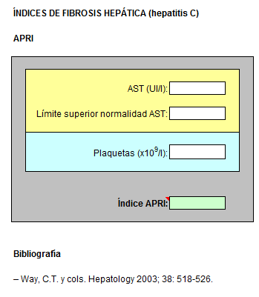
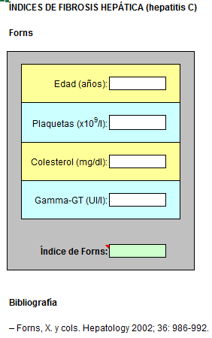
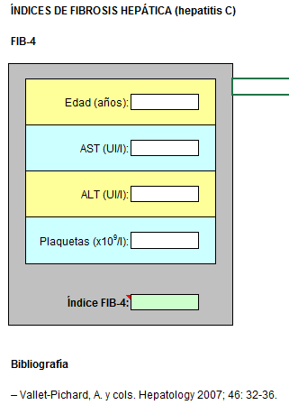
Índices clínicos para valorar riesgo de fibrosis
Basados en parámetros analíticos convencionales, sencillos y fáciles de aplicar
Para realizar una primera aproximación al grado de fibrosis hepática en AP
Los más utilizados: APRI, índice de Forns, FIB-4
APRI
índice de Forns
FIB-4

Slide 20
Pregunta 4
En relación con las complicaciones de la infección crónica por el VHC, le parece una respuesta incorrecta:
Diabetes, artritis y depresión están incluidas entre las manifestaciones extrahepáticas de la hepatitis C.
Aproximadamente un 40% de los pacientes con infección crónica por VHC desarrollan cirrosis en 25-30 años.
La hepatitis C está implicada en 1/3 de los trasplantes de hígado en nuestro medio.
El riesgo de hepatocarcinoma es mayor en pacientes con cirrosis descompensada.
Notes:
Respuesta 2

Slide 21
Características de la infección crónica VHC
Habitualmente asintomática con/sin alteración de transaminasas (1/3).
Curso progresivo hacia fibrosis hepática:
Rara la curación espontánea de la infección crónica.
Principal causa de cirrosis (20-30% en 25-30 años).
Principal causa de carcinoma hepatocelular, en presencia de fibrosis avanzada (F3) y cirrosis (F4) (1-5%/año).
30% de las indicaciones de trasplante hepático.
Descompensación de la cirrosis: 2-5%/año.
Manifestaciones extrahepáticas (1/3): reumatológicas, autoinmunes, daño real, cardiovascular, hematológico, cutáneas, metabólicas, psiquiátricas.
Lingala S, Ghany MG. Natural History of Hepatitis C. Gastroenterol Clin North Am. 2015 Dec;44(4):717-34
Bruggmann P, et al. Historical epidemiology of hepatitis C virus (HCV) in selected countries . J Viral Hepat. 2014; 21 Suppl 1: 5-33
Notes:
En cualquier caso, el trasplante hepático no resuelve la enfermedad puesto que después un 95% de los pacientes presentan una reinfección por VHC [15] en el nuevo hígado. Estos datos no hacen
sino demostrar el enorme impacto que tiene el VHC en España, tanto para los pacientes como para el sistema sanitario

Slide 22
Hepatitis C: evolución natural de la enfermedad
Infección Aguda VHC
Curación espontánea
(15-50%)
Infección crónica activa VHC
(50-85%)
Manifestaciones extrahepáticas
Progresión clínica
(20- 30 años)
Cirrosis (F4)
(15-30%)
Hepatocarcinoma
2-4% anual
7-8% del total VHC crónica)
Descompensaciones de la cirrosis
2-5% anual
(50% mortalidad en 5 años)
Chen SL, Morgan TR. The natural history of hepatitis C virus (HCV) infection. Int J Med Sci. 2006; 3: 47-52

Slide 23
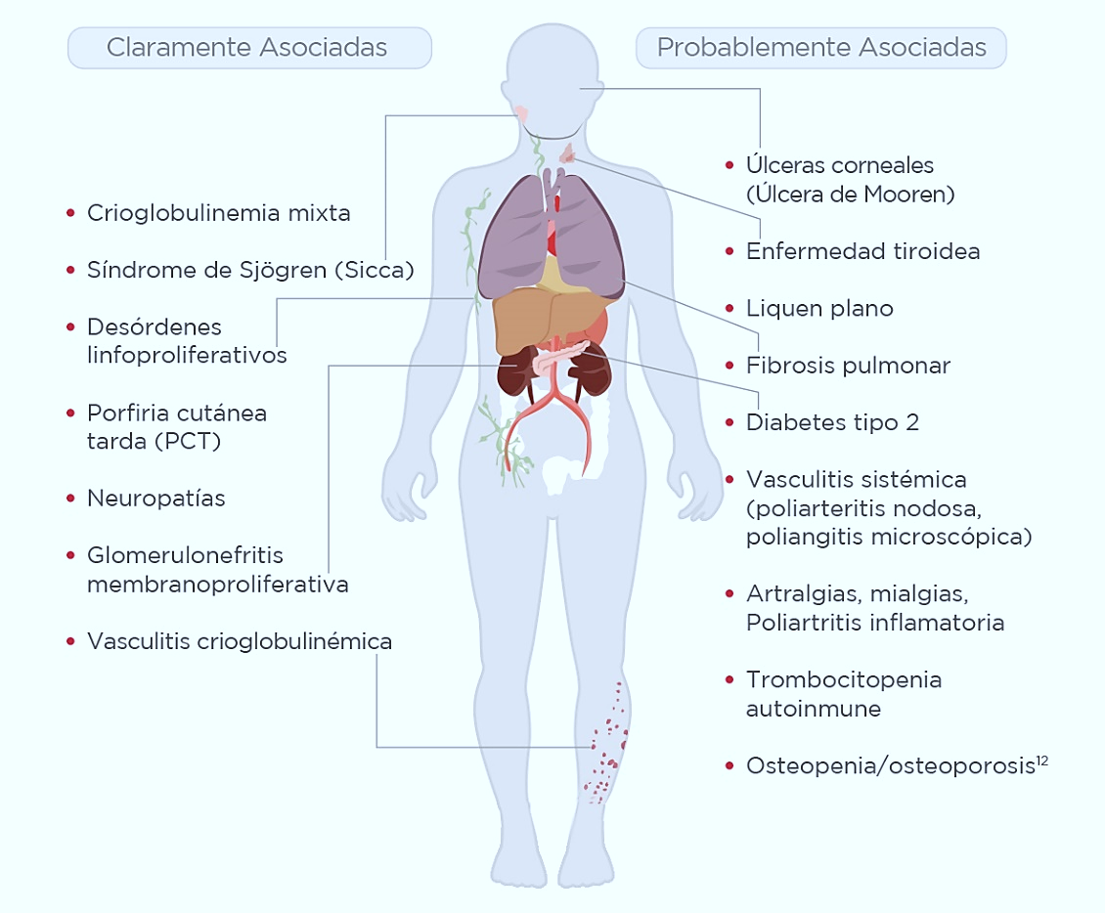
Manifestaciones extrahepáticas en VHC enfermedad crónica sistémica
A .- Prevalencia significativa eleva (asociación documentada)
Crioglobulinemia mixta [OR:11,50]: Glomerulonefritis crioglobulinémica, vasculitis necrotizante crioglobulinémica. Producción de autoanticuerpos: ANA FR , crioglobulinas, hipocomplementemia , antitiroideos. Sialoadenitis/Síndrome de Sjögren[OR 2,3]. Cutáneas: Porfiria cutánea tarda (OR:8,50), Liquen plano. Otras glomerulonefritis membranoproliferativas sin CM.
B. Prevalencia mayor que los controles (asociación probable)
Cutáneas: Porfiria cutánea tarda (OR:8,50), Liquen plano. Hematológicas: Linfoma No Hodgkin de células B [OR 1,6], trombocitopenia inmune, gammapatías monoclonales, síndrome antifosfolípidos. Manifestaciones reumatológicas inespecíficas (mialgias, artralgias, debilidad muscular o fatiga crónica). Sialoadenitis/sÍndrome de Sjögren[OR 2,3]. DM tipo 2. Insuficiencia renal [OR 1.23 (1.12-1.34)]. Depresión [OR,.30 (1.31-4.01)]. Deterioro cognitivo.
Independientes del grado de fibrosis
Cacoub Pet al. Dig Liver Dis. 2014 ;46 Suppl 5:S165-73; Ramos M, et al.:). J Rheumatol. 2009;36(7):1442-8; Franciscus A. HCSP. Versión 7. 2015
Notes:
Cacoub Pet al. Extrahepatic manifestations of chronic hepatitis C virus infection. Dig Liver Dis. 2014 Dec 15;46 Suppl 5:S165-73
Extrahepatic manifestations of chronic HCV infection. J Gastrointestin Liver Dis. 2007;16(1):65-73.
Ramos M, et al.: characterization of 1020 cases (The HISPAMEC Registry). J Rheumatol. 2009;36(7):1442-8
Franciscus A. An Overview of Extrahepatic Manifestations of Hepatitis C. HCSP. Versión 7. 2015. http://hcvadvocate.org/hepatitis/factsheets_pdf/extrahepatic.pdf

Slide 24
Manifestaciones extrahepáticas en VHC de mayor prevalencia
Manifestaciones extrahepáticas | Prevalencia en VHC (IC 95% ) | Prevalencia en no-VHC (IC 95% ) | Odds Ratio (IC 95%)* | Número de estudios incluidos en VHC y no VHC (tamaño muestral)
Crioglobulinemia mixta |  |  |  | 21 estudios (n= 4.145)
Cualquiera | 30,1% (21,4%-38,9%) | 1,9% (0,4-3,4%) | 11,50 (4,56-29,00) | 7 estudios (n= 585)
Sintomática (vasculitis) | 4,9% | 0,0%
Enfermedad renal crónica | 10,1% (6,7%-13,4%) | 7,6% (4,7%-10,5%) | Ratio de riesgo: 1,23 (1,12-1,34) | 14 estudios (n=336.227 VHC; n=2.665.631 no VHC)
Diabetes mellitus | 15% (13%-18%) | 10% (6%-15%) | 1,58 (1,30-1,86) | 31 estudios (n=61.843) 19 estudios (n=202.130)
Linfoma | NA | NA | Ratio de riesgo: 1,60 (1,34-1,86) | 16 estudios**
Liquen plano | 1,9% (1,2%-2,5%) | 1,1% (0,3%-1,8%) | 2,27 (1,41-5,66) | 18 estudios (n=40.063) 8 estudios (n=138.811)
Síndrome Sjogren | 11,9% | 0,7% (0,00%-3,3%) | 2,29 (0,19-27,09) | 11 estudios (n=38.789) 2 estudios (n=136.845)
Porfiria Cutánea Tardía | 0,5% (0,1-0,8) | 0,0% (0,0-0,1) | 8,53 (4,15-17,52) | 7 estudios (n=970.315) 3 estudios (n=18.763.644)
Artritis reumatoide-like | 1,0% (0,0%-2,0%) | 0,09% (0,00%-0,09%) | 2,39 (1,52-3,77) | 4 estudios (n=10.970) 1 estudio (n=199.568)
Depresión | 24,5% (14,1%-34,9%) | 17,2% (13,4%-21,0%) | 2,30 (1,31-4,01) | 12 estudios (n=139.039) 3 estudios (n=127.506)
Younossi ZM, et al.. Gastroenterol. 2016;150(7):1599-608.
Notes:
Younossi ZM, et al. Extra-hepatic manifestations of hepatitis C – a meta-analysis of prevalence, quality of life, and economic burden. Gastroenterol. 2016;150(7):1599-608.

Slide 25
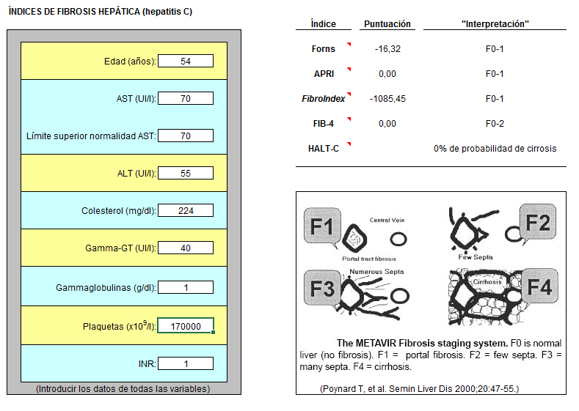
Caso clínico (IV)
Se realizó nueva analítica:
ARN-VHC [+].
Carga viral (método RT-PCR): 1.089.584 UI/mL
F1-F2

Slide 26
Pregunta 5
Luisa presenta una infección crónica por el VHC, en este momento, ¿cual sería la opción más correcta?
Continuar el seguimiento en AP pues los índices basados en parámetros analíticos indican un daño hepático leve (F0-F2).
Solicitaría una ecografía abdominal para evaluar mejor el estado de fibrosis hepática.
Remitiría al especialista hospitalario en infección crónica por VHC.
Continuar el seguimiento en AP mediante control semestral de la viremia y derivas si es mayor o igual a 4 millones de copias.
Notes:
Respuesta 3

Slide 27
Funciones y actividades del médico de AP en el proceso asistencial de la infección por VHC
Prevención primaria | Información y educación sobre hábitos/conductas de riesgo de transmisión de infección (UDI, tatuajes, transmisión sexual, mujeres infectadas que desean gestación).
Diagnóstico VHC y evaluación clínica de la enfermedad hepática | Identificación de personas en riesgo de infección crónica por VHC. Diagnóstico de la infección por VHC, aguda o crónica. Descartar otras causas de enfermedad hepática. Descartar otras infecciones asociadas con frecuencia al VHC (VHB, VIH). Descartar la presencia de descompensación o complicaciones asociadas al VHC en el momento del diagnóstico serológico. Declaración obligatoria individualizada de los casos infección crónica por VHC mediante los Sistemas de Registro de la Información.
Remitir a atención especializada para valoración de tratamiento en todos los pacientes con infección crónica por VHC
Albillos A, Cañada JL, Molero JM, Pérez F, Pérez S, Simón MA, Turnes J; AEEH, SEMERGEN, semFYC, SEMG. Consenso de recomendaciones para el diagnóstico precoz, la prevención y la atención clínica de la hepatitis C en Atención Primaria. Madrid: Luzán 5; 2017

Slide 28
Criterios de derivación de pacientes entre AP y Atención Especializada en infección por VHC
Hepatitis aguda por VHC
Hepatitis crónica por VHC al confirmarse el diagnóstico
Hepatitis crónica por VHC previamente diagnosticada sin seguimiento en Atención Especializada
Cirrosis por VHC compensada o descompensada
Albillos A, Cañada JL, Molero JM, Pérez F, Pérez S, Simón MA, Turnes J; AEEH, SEMERGEN, semFYC, SEMG. Consenso de recomendaciones para el diagnóstico precoz, la prevención y la atención clínica de la hepatitis C en Atención Primaria. Madrid: Luzán 5; 2017

Slide 29
Tratamiento infección crónica por VHC
Todos los pacientes con hepatitis crónica VHC son candidatos a tratamiento antiviral.
La curación de la infección es coste-efectiva independiente del grado de fibrosis.
Detiene la progresión de la enfermedad hepática.
Reduce (no elimina) el riesgo de hepatocarcinoma (F3 o F4).
Disminuye mortalidad hepática y no hepática.
Elimina la fuente de infección.
Plan estratégico para el abordaje de la hepatitis C en el SNS (2015):
Prioriza el tratamiento según grado de fibrosis (F2, F3 y F4).
F0 y F1 desde Junio 2017.
El interferón prácticamente ha desaparecido del tratamiento de la VHC.
Eficacia clínica demostrada de los nuevos antivirales de acción directa.

Slide 30
Pregunta 6
¿Cuál de las siguientes afirmaciones no considera correcta en relación con los fármacos antivirales de acción directa (AAD) para el tratamiento de la hepatitis C?
Las respuestas virales sostenidas (RVS) en la infección crónica por VHC son superiores al 90-95%.
La duración de la mayoría de las pautas utilizadas es de 12 semanas.
Los fármacos antivirales son pangenotípicos en su conjunto.
Las contraindicaciones son muy escasas y fundamentalmente dependen de las interacciones medicamentosas.
Notes:
Respuesta 3

Slide 31
Evaluar la posibilidad de administrar tratamiento antivírico en todos los adultos y niños con infección crónica por VHC.
Recomienda los tratamientos basados en los AAD para todos los pacientes con hepatitis C, basándolos en el genotipo y la cirrosis, excepto algunos casos concretos en los que todavía se pueden utilizar los tratamientos basados en el interferón (genotipos 5 o 6 y genotipo 3 que también presenten cirrosis).
Primera estrategia mundial del sector de la salud contra la hepatitis vírica, 2016-2021.
El objetivo final es eliminar las hepatitis víricas como problema de salud pública.
Deberían abandonarse el telaprevir y el boceprevir, por los efectos adversos más frecuentes, y la curación más baja respecto a los AAD más recientes.
Plan estratégico para el abordaje de la Hepatitis C en el SNS (PEAHC)
2015: Prioriza el tratamiento F2, F3 y F4 y casos particulares F0 y F1
2017: El CISNS aprobó el acceso a tratamiento para todos los pacientes F0-F1
WHO. 2016: http://www.who.int/mediacentre/factsheets/fs164/es/
Plan estratégico para el abordaje de la Hepatitis C en el SNS (PEAHC)
Notes:
Autorizado 27/07/2011: boceprevir (Victrelis®, MSD). No comercializado
Autorizado 2012: telaprevir (Incivo®, Janssen-Cilag). Revocado 31/01/2017
Autorizado 05/03/2014: Sofosbuvir (Solvadi®, Gilead)
Autorizado 15/12/2014: Sofovubir/ledipasvir (Harvoni®)
Autorizado 03/02/2015 Ombitasvir/paritaprevir/ritonavir (Viekirax®, de Abbvie)
Autorizado 03/02/2015: Dasabuvir (Exviera®, Abbvie)
Autorizado 01/08/2016: Elbsvir/Grazoprevir (Zepatier ®, MSD)
Autorizado 02/08/2016: Sofosbuvir/Velpatasvir (EPCLUSA 400 MG/100 MG®, Gilead) No comercializado

Slide 32
Criterios generales para tratamiento de hepatitis crónica VHC (HC-VHC) en el SNS (2015)
Candidatos a tratamiento antiviral: todos los pacientes con HC-VHC naïve o que no han respondido a tratamiento previo.
Grupos prioritarios para el tratamiento con AAD (en régimen libre de interferón).
Fibrosis hepática avanzada (F2-F4 ) con/sin complicaciones previas de la hepatopatía.
Pacientes en lista de espera de trasplante (hepático o no hepático).
Pacientes trasplantados hepáticos con recidiva de la infección en el injerto hepático (F0-F4).
Trasplantados no hepáticos con una hepatitis C (F0.F4).
Ausencia de respuesta a triple terapia con inhibidores de la proteasa de 1ª generación.
Pacientes con hepatitis C con manifestaciones extrahepáticas clínicamente relevantes del VHC (F0-F4).
En cualquier caso y con independencia del grado de fibrosis se debe indicar tratamiento:
Riesgo elevado de trasmisión de infección (centros penitenciarios, hemodiálisis, HSH).
Mujeres en edad fértil con deseo expreso de embarazo.
Pacientes F0-F1: se puede diferir tratamiento y considerar su indicación individualmente.
Plan estratégico para el abordaje de la hepatitis C en el Sistema Nacional de Salud. MSSSI. Mayo 2015

Slide 33
Fármacos antivirales de acción directa (AAD) para el tratamiento hepatitis VHC
Respuestas virales sostenida (RVS) > 95% en hepatitis crónica VHC.
Distintas dianas terapéuticas:
Inhibidores de la proteasa NS3/NS4.
Inhibidores polimerasa NS5B.
Inhibidores complejo NS5A.
Duración: 8-24 semanas (media 12 semanas).
Tratamiento individualizado según genotipo (no pangenotípicos).
Añadir ribavirina en algunos casos de enfermedad avanzada.
Efectos adversos muy poco frecuentes (náuseas, insomnio, cefalea, astenia).
Interacciones con fármacos de uso habitual (hasta 63%).

Slide 34
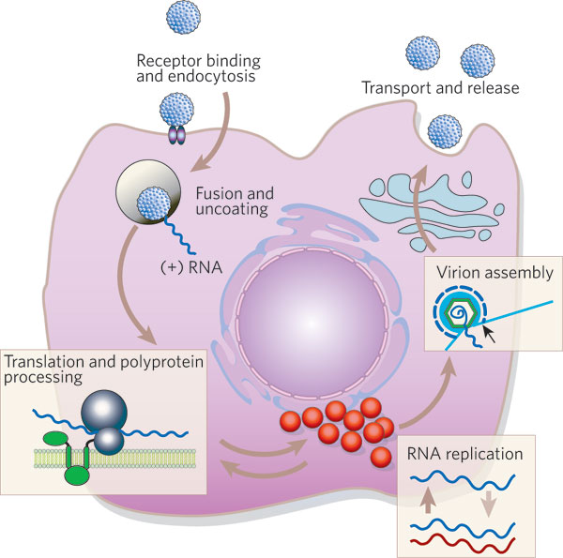
Antivirales de acción directa (DAAs)
VHC es curable
Inhibidores de NS5a:
Daclatasvir (DCV)
Ledipasvir (LDV)
Ombitasvir (OBV)
Elbasvir (EBV)
Velpatasvir (VEL)
Pibrentasvir (PIB)
Inhibidores de la proteasa:
Simeprevir (SMV)
Paritaprevir (PTV)
Grazoprevir (GZV)
Voxilaprevir (VOX)
Glecaprevir (GLE)
Inhibidores de la polimerasa:
Sofosbuvir (SOF)
Dasabuvir (DSV)
MIV-802
Notes:
Al contrario que otras enfermedades crónicas, la infección por el VHC es curable. El ARN del VHC se ubica en el citoplasma, mientras que en el VHB y VIH, el ADN se integra en el núcleo de la célula

Slide 35
Antivirales de acción directa frente al VHC
Tipo antiviral | Fármaco | Dosis diaria | Actividad frente a genotipos VHC/ | Aprobación in vitro
Inhibidores de la polimerasa NS5B nucleótidos | Sofosbuvir | 400 mg | 1a, b; 2a, b; 3a; 4a; 5; 6 | Aprobado para genotipos 1 a 6
 | MIV-802 | No especificado | Pangenotipico | En evaluación preclínica
Inhibidores de la polimerasa NS5B no nucleósidos | Dasabuvir | 2 x 250 mg | 1a, b | Aprobado para genotipo 1
Inhibidores de proteasas (IP) NS3/NS4 | Simeprevir | 150 mg | 1a, b; 2; 4; 5; 6 | Aprobado para genotipos 1, 4
 | Ombitasvir/paritaprevir/ritonavir | 2 x 75 mg (2 x 50 mg ritonavir) | 1a b; 2a; 4 todos los subtipos, 6 | Aprobado para genotipos1, 4
 | Grazoprevir | 100 mg | 1a, b; 4 | Aprobado para genotipos1, 4
 | Glecaprevir | 300 mg | Pangenotipico | Aprobación pendiente
 | Voxilaprevir | 100 mg | Pangenotipico | Aprobación pendiente
Inhibidores de replicación del complejo NS5A | Daclatasvir | 60 mg 7 | 1a, b; (2a); 3a, 4a, 5, 6 | Aprobado para genotipos 1, 3, 4
 | Ledipasvir | 90mg | 1a, b; 2a; 3a; 4a, 4d; 5; 6 | Aprobado para genotipos1, (3), 4, (5, 6)
 | Ombitasvir | 2 x 12,5 mg | 1, (2a), 2b, (3a), 4 todos los subtipos; 5 | Aprobado para genotipos1, 4
 | Velpatasvir | 100 mg | Pangenotipico | Aprobado para genotipos 1 a 6
 | Elbasvir | 50 mg | 1a, 1b; 4 | Aprobado para genotipo1, 4
 | Pibrentasvir | 120 mg | Pangenotipico | Aprobación pendiente
Spengler U. Direct antiviral agents (DAAs) - a new age in the treatment of hepatitis C virus infection. Pharmacol Ther. 2017 Oct 9

Slide 36
Regímenes de AAD recomendadas libres de interferón
AAD | Pacientes sin cirrosis hepática |  |  | Pacientes con cirrosis hepática
 | Tratamiento-naive | Previamente tratados |  | Tratamiento-naive | Previamente tratados
Combinations Approved for HCV Genotipos 1 y 4
Combinaciones de medicamentos fijas
Sofosbuvir/ledipasvir | HCV-1: 8-12 semanas HCV-4: 12 semanas | HCV-1: 12 semanas HCV-4: 12 semanas |  | HCV-1: 12 semanas ± RBV HCV-4: 12 semanas ± RBV | HCV-1: 12 semanas ± RBV HCV-4: 12 semanas ± RBV
Paritaprevir/ombitasvir + dasabuvir | HCV-1a: 12 semanas + RBV HCV-1b: 8-12 semanas |  |  |  | HCV-1a: 24 semanas + RBV HCV-1b: 12 semanas ± RBV
Paritaprevir/ombitasvir | HCV-4: 12 semanas + RBV |  |  |  | HCV-4: 12 semanas ± RBV
Grazoprevir/elbasvir | HCV-1a: 12 semanas (16 semanas + RBV para pacientes carga viral > 800 000IU/ml o NS5A-RASs) HCV-1b: 12 semanas HCV-4: 12 semanas (16 semanas + RBV para pacientes con cargas virales > 800.000 IU/ml)
Combinaciones individuales
Sofosbuvir + simeprevir | HCV-1: 12 semanas HCV-4: 12 semanas |  |  | HCV-1: 24 semanas ± RBV HCV-4: 12-24 semanas ± RBV | HCV-1: 24 semanas ± RBV HCV-4: 12-24 semanas ± RBV
Sofosbuvir + daclatasvir | HCV-1: 12 semanas HCV-4: 12 semanas |  |  | HCV-1: 24 semanas ± RBV HCV-4: 24 semanas ± RBV | HCV-1: 24 semanas ± RBV HCV-4: 24 semanas ± RBV
Regímenes y combinaciones pangenotípicos aprobados para otros genotipos del VHC
Combinaciones de medicamentos fijas
Sofosbuvir/ledipasvir | HCV-5 12 semanas HCV-6 12 semanas |  |  | HCV-5 12 semanas HCV-6 12 semanas
Sofosbuvir/velpatasvir | HCV-1 a HCV-6 12 semanas |  |  | HCV-1 a HCV-6: 12 semanas ± RBV
Glecaprevir/pibrentasvir | HCV-1,2 ,4-6 8 semanas HCV-3 16 semanas |  | HCV-1,2 ,4-6 12 semanas HCV-3 16 semanas | 12 semanas HCV 1,2 ,4-6; 16 semanas, HCV-3
Voxilaprevir/sofosbuvir/ velpatasvir | HCV-1 a 6 8 semanas |  | HCV-1 a 6 12 semanas | HCV-1 a 6 12 semanas HCV-3 considerar 8 semanas |  | HCV-1 a 6 12 semanas
Combinaciones individuales
Sofosbuvir + ribavirina | HCV-2: 12 semanas
Sofosbuvir + daclatasvir | HCV-3: 12 semanas
Spengler U. Direct antiviral agents (DAAs) - a new age in the treatment of hepatitis C virus infection. Pharmacol Ther. 2017 Oct 9
Notes:
Spengler U. Direct antiviral agents (DAAs) - a new age in the treatment of hepatitis C virus infection. Pharmacol Ther. 2017 Oct 9. pii: S0163-7258(17)30246-2. doi: 10.1016/j.pharmthera.2017.10.009.

Slide 37
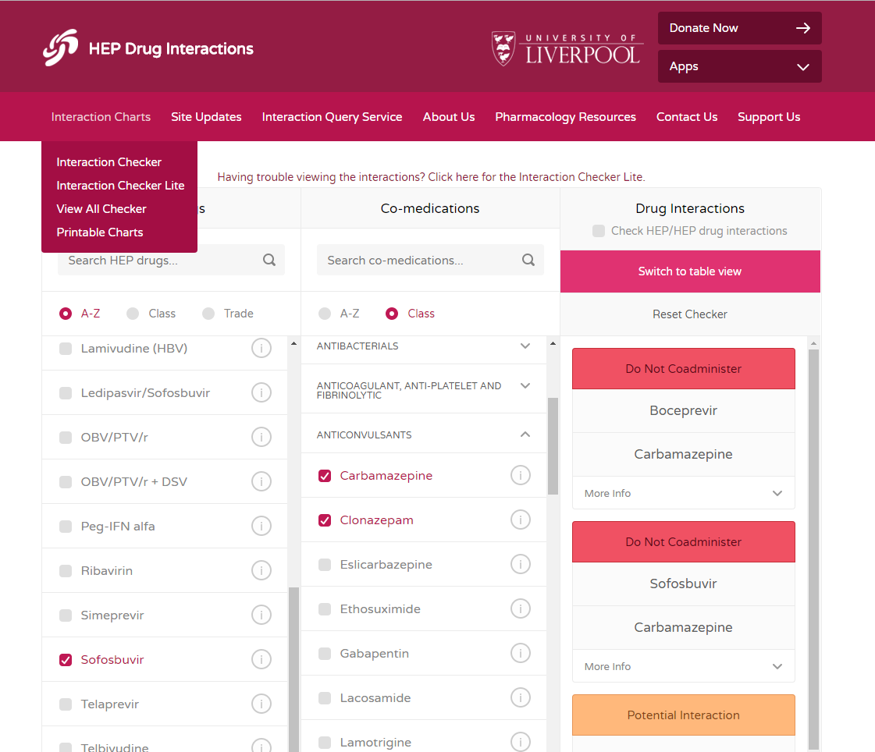
Interacciones AAD
http://www.hep-druginteractions.org

Slide 38
Interacciones de los AADs
Medicación concomitante | DCV | PrOD | EBV/GRZ | GLE/PIB | SMV/SOF | LDV/SOF | SOF/VEL | SOF/VEL/ VOX
Antiácidos (Hidróxido aluminio y magnesio) |  | X |  |  |  | Separar la toma 4 horas
Antagonista Recepetore-H2 |  |  |  |  |  | Dosis máxima equivalente a famotidina 40mg. Administrar simultáneamente o 12 h después
IBP |  |  |  |  |  | Dosis máxima omeprazol 20 mg
Alfuzosina / tamsulosina |  | X
Anticonvulsivantes (excepto lamotrigina) | X | X | X | X | X | X | X | X
Antiretrovirales* | X | X | X | X | X | X | X | X
Antifúngicos (azoles) | X** | X | X |  | X
Buprenorfina / naloxona |  | X
Inhibidores de la calcineurina (tacrolimus, pimecrolimus) |  | X | X |  | X
Calcioantagonistas | X | X | X |  | X
Cisaprida |  | X | X |  | X
Ciclosporina |  |  | X |  |  |  |  | X
Amiodarona | X | X |  |  | X | X |  | X
Digoxina | X |  |  | X | Precaución: aumente digoxinemia
Derivados ergotaminicos |  | X
Etinilestradiol |  | X
Furosemida |  | X
Gemfibrozilo |  | X |  |  |  | X
Glucocorticoides* | X | X (CI, CN) | X |  | X
Hierba de San Juan | X | X | X | X | X | X |  | X
Estatinas (excepto pravastatina y flñuvastatina) | X | X | Limitar dosis | X | X | X |  | X
Macrólidos* | X** |  | X |  | X
Inhibidores de fosfodiesterasa-5* |  | X | X |  | X
Pimozide |  | X
Rifampicina, rifabutina | X | X | X |  | X | X |  | X
Salmeterol |  | X
Sedatntes* |  | X | X |  | X
* Algunas interacciones medicamentosas no son específicas de la clase. Consultar la información de prescripción del producto para medicamentos específicos dentro de una clase.

Slide 39
Interacciones de los AADs
Sofosbuvir/velpatasvir:
Hierba de San Juan.
Antibióticos: rifampicina, rifapentina.
Rosuvastatina (dosis > 10 mg/día).
Antivirales contra el VIH: efavirenz.
Precaución con IBP: No administración concomitante, administrar con alimentos 4 horas antes del IBP (a dosis máximas similares a omeprazol 20 mg). Los antagonistas de los receptores H2 se pueden administrar simultáneamente.
http://www.hep-druginteractions.org/interactions.aspx

Slide 40
Interacciones de los AADs
Ombitasvir/paritaprevir-R/dasabuvir:
Enzalutamida, ergotamina, dihidroergotamina.
Ergonovina, metilergometrina, medicamentos con etinilestradiol.
Antimicóticos: Itraconazol, ketoconazol, posaconazol, voriconazol.
Midazolam, triazolam, quetiapina.
Mitotane.
Pimozida.
Quinidina.
Salmeterol.
Sildenafilo.
Hierba de San Juan.
Alfonsina, amiodarona.
Antihistamínicos: astemizol, terfenadina.
Hipolipemiantes: atorvastatina, lovastatina, simvastatina, gemfibrozilo.
Anticonvulsionantes: carbamazepina, fenitoína, fenobarbital.
Cisaprida.
Antibioticos: claritromicina, ácido fusídico, rifampicina, telitromicina, ticagrelor.
Colchicina, conivaptan.
Antivirales (VIH): efavirenz, etravirina, lopinavir/ritonavir, saquinavir, tipranavir, nevirapina, indinavir, cobicistat.
http://www.hep-druginteractions.org/interactions.aspx

Slide 41
Interacciones de los AADs
Elbasvir /grazoprevir:
Anticonvusionantes: carbamazepina, fenitoína.
Antifúngicos: ketoconazol.
Antivirales para VIH: atazanavir/ritonavir, efavirenz, etravirina, elvitegravir/cobicistat/emtricitabina/tenofovir disoproxil fumarato (asociación en dosis fijas).
Rifampicina.
Ciclosporina.
Bosentan.
Modafinilo.
Hierba de San Juan (Hypericum perforatum).
Precaución: No aumentar dosis de atorvastatina, fluvastatina, lovastatina o simvastatina > 20 mg/día, rosuvastatina >10 mg/día.
http://www.hep-druginteractions.org/interactions.aspx

Slide 42
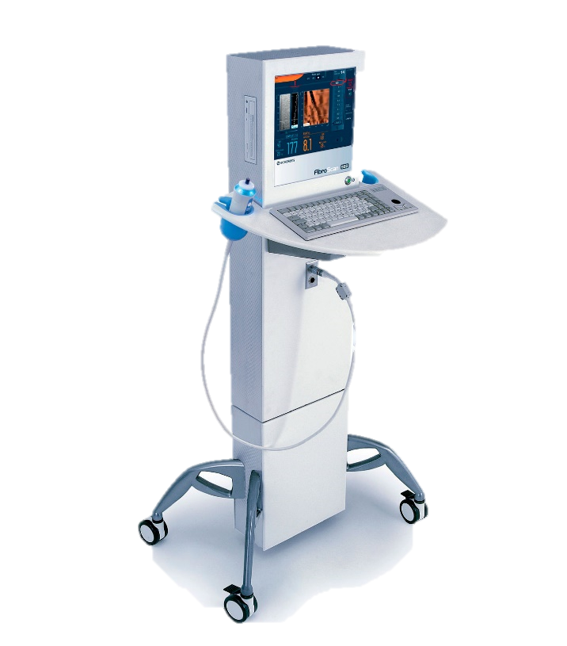
Caso clínico (V)
Luisa fue remitida al servicio del Apartado Digestivo del hospital de referencia.
Se realiza:
Estatificación del grado de afectación hepática (Fibroescan): fibrosis grado 2 (Fibrosis moderada).
Genotipado de VHC: tipo IB.
Se decidió tratamiento antiviral:
Sofosbuvir /ledipasvir (400 mg /90 mg).
Duración 12 semanas.

Slide 43
Pregunta 7
¿Cuál de las siguientes afirmaciones no considera correcta en relación con el seguimiento de Luisa una vez finalizado el tratamiento?
Comprobará la respuesta al tratamiento mediante determinación ARN-VHC a las 12 semanas.
Repetirá determinación ARN-VHC a las 48 semanas.
Mantendrá la determinación anual de ARN-VHC durante 5 años, para control de una posible recidiva de la infección.
No realizará ningún seguimiento clínico de la enfermedad hepática a Luisa, tras la RVS, pues la fibrosis no era avanzada.
Notes:
Respuesta 3

Slide 44
Seguimiento clínico de los pacientes con hepatitis crónica VHC, tras el tratamiento
Seguimiento en Atención Hospitalaria tras RVS:
Fibrosis avanzada (F3) o cirrosis (F4): para el diagnóstico precoz del carcinoma hepatocelular (ecografía abdominal y analítica semestral).
Cirrosis compensada, sin varices esofágicas al inicio del tratamiento: no realizar controles endoscópicos tras la RVS.
Seguimiento en Atención Primaria tras RVS:
Sin fibrosis avanzada (F0-F2) ni factores de riesgo de reinfección: no seguimiento.
Persisten conductas/situaciones de riesgo: control de reinfección (ARN-VHC/anual)
Promover hábitos y estilos de vida saludables para evitar la reinfección y en enfermos para reducir la progresión de la enfermedad.
Vacunaciones recomendadas hepatitis crónica VHC: hepatitis A y B, gripe, neumococo.

Slide 45
Control del tratamiento antiviral VHC
Respuesta Viral Sostenida (RVS) = ARN-VHC indetectable 12s post-tratamiento
Supone
Curación de la infección VHC
En general una regresión de la inflamación y fibrosis (F0-F2)
En F3, F4, el daño estructural no siempre regresa
Regresión
de la fibrosis
Mejora
calidad de vida
R V S
Reducción
Riesgo HCC
Impacto positivo en la
productividad
Reducción
mortalidad
por cualquier causa
Reducción de
gastos y
cuidados médicos
Es necesario realizar una 2ª determinación de ARN-VHC durante el primer año tras finalizar el tratamiento, 24 o 48 semanas de la interrupción del tratamiento
En caso de fracaso a tratamientos basados en AAD se debe evaluar el patrón de resistencias y el tratamiento recibido antes de iniciar un nuevo tratamiento
D’Ambrosio R, et al. Hepatology 2012;56:532–43; Van der Meer A, et al. JAMA 2012;308:2584‒93;
John-Baptiste AA, et al. Am J Gastroenterol 2009;104:2439–48; Smith-Palmer J, et al. BMC Infect Dis 2015;15:19

Slide 46
Progresión clínica de la Hepatitis crónica por VHC
El pronóstico depende del ritmo de fibrosis del hígado
Factores de riesgo de progresión hacia la cirrosis
Factores virales | Factores del huesped | Factores externos
Genotipo 3 Quasispecies | Edad de la infección (> 40 años) Duración de la infección (20-30 años) Sexo (varones) Estado inmunológico Susceptibilidad genética Co-infección por VHB, VIH Esteatosis Enfermedades asociadas: obesidad y resistencia a insulina | Ingesta de alcohol Cannabis Tabaco Fármacos hepatotóxicos Contaminantes ambientales
Deusto Bussines School Health. Iniciativa Estratégica para el abordaje Hepatitis C en España. Madrid: DBSH; Enero 2015

Slide 47
Puntos clave I
Prevalencia estimada del 1% de anti-VHC en España y 0,8% de infección crónica.
El principal vehículo de transmisión del VHC es la sangre o hemoderivados infectados
1/3 de los infectados por VHC no están diagnosticados.
La mayoría de los pacientes con infección crónica por VHC están asintomáticos incluso con cirrosis.
En un 1/3 de los caso de infección crónica VHC (incluso con cirrosis) las transaminasas no están elevadas.
Diagnóstico precoz de la infección por VHC dirigido a las poblaciones con mayor riesgo de infección por VHC.

Slide 48
Puntos clave II
La determinación de la viremia mediante ARN-VHC es obliga ante toda serología positiva (anti-VHC positivo) o si es negativa pero existe ala sospecha de infección pro VHC.
Todo paciente con hepatitis C crónica debe ser tratado.
La curación de la infección mejora o detiene la progresión de la enfermedad hepática y el riesgo de hepatocarcinoma.
Los AAD combinados, en pautas libres de interferón, actúan sobre diferentes dianas terapéuticas y tienen una eficacia superior al 90%.
El médico de familia de AP debe participar en el seguimiento de los pacientes con infección crónica por VHC en los que existe riesgo de reinfección.

